Slide 1
PRECEDE-PROCEED
Perspectives théoriques des sciences sociales et comportementales en santé publique
Ahmed KABORE, DrPH, MPH

Slide 2
Étape 4
Diagnostics
administratif et
politique
Étape 3
Diagnostics
comportemental et
environnemental
Étape 2
Diagnostic
épidémiologique
Étape 1
Diagnostic social
Facteurs predisposants
Génétique
PROGRAMME DE SANTE
Education
Facteurs de renforcement
Comportements
Santé
Qualité de vie
Politique
Règlement
Organisation
Facteurs facilitants
Environnement
Étape 5
Mise en œuvre
Étape 6
Évaluation du processus
Étape 7
Évaluation des résultats
Étape 8
Évaluation des retombées

Slide 3
Phase 4
Administrative
and policy assessment
Phase 3
Educational
and
ecological assessment
Phase 2
Epidemiological assessment
Phase 1
Social assessment
Predisposing
Genetics
HEALTH PROGRAM
Educational strategies
Reinforcing
Behavior
Health
Quality
of life
Policy
regulation
organization
Enabling
Environment
Phase 5 Implementation
Phase 6
Process evaluation
Phase 7
Impact evaluation
Phase 8
Outcome evaluation

Slide 4
PRECEDE
PROCEED
PREDISPOSING
REINFORCING
ENABLING
CONSTRUCTS in
EDUCATIONAL/ECOLOGICAL
DIAGNOSIS and
EVALUATION
POLICY
REGULATORY
ORGANIZATIONAL
CONSTRUCTS in
EDUCATIONAL and
ENVIRONMENTAL
DEVELOPMENT

Slide 5
Ressources, faisabilité et politique
Les besoins réels
Les besoins perçus par le public
C
D
A
B

Slide 6
Ressources, faisabilité et politique
Les besoins réels
Les besoins perçus par le public
Phases 5 - 8
C
D
A
Phase 1
B
Phases 2 - 4

Slide 7
PHASE 1: DIAGNOSTIC SOCIAL
Objectifs
Le bilan du DIAGNOSTIC SOCIAL vise à :
› Identifier et interpréter les conditions sociales, le contexte de vie et les perceptions
partagées au sein de la communauté et des organisations ;
› Faire le lien entre ces conditions et perceptions et les différentes stratégies qui devront
nécessairement figurer dans le programme de santé pour tenir compte de la diversité
des valeurs et des besoins.

Slide 8
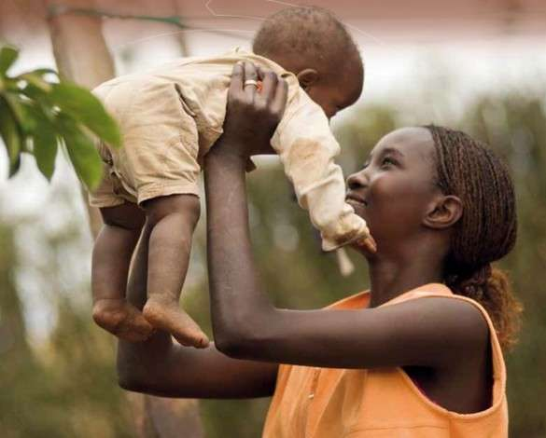
PHASE 1: DIAGNOSTIC SOCIAL
Perceptions de la communauté
Désirs et besoins
Processus en plusieurs étapes
Les leaders d'opinion
Membres de la communauté
Interviews
Sondages
Observations

Slide 9
PHASE 1: DIAGNOSTIC SOCIAL
La santé et la qualité de vie sont liées
Interaction dialectale
Comprendre les préoccupations de la communauté
Le partenariat est essentiel
Forums communautaires

Slide 10
PHASE 2: EPIDEMIOLOGICAL ASSESSMENT
Quel est le problème ?
Qui a le problème ?
Pourquoi ceux qui ont le problème l'ont-ils ?
Toute la population ou des sous-groupes de population.

Slide 11
PHASE 2: EPIDEMIOLOGICAL ASSESSMENT
INDICATEURS
Morbidité
Mortalité
Handicap
Incidence
Prevalence

Slide 12
PHASE 2: EPIDEMIOLOGICAL ASSESSMENT
GENETIC
COMPORTEMENT
ENVIRONNEMENT

Slide 13
PHASE 2: EPIDEMIOLOGICAL ASSESSMENT
UNE APPROCHE D'ÉVALUATION EN 5 ÉTAPES
Délimiter les causes (comportemental et non comportemental)
Élaboration d'une classification des comportements
classification des comportements(importance)
classification des comportements(changeabilité)
Choisir une cible comportementale

Slide 14
PHASE 2: EPIDEMIOLOGICAL ASSESSMENT
Plus important
Moins important
Plus changeant
Haute priorité
Faible priorité
Moins changeant
Faible priorité
Pas de programme

Slide 15
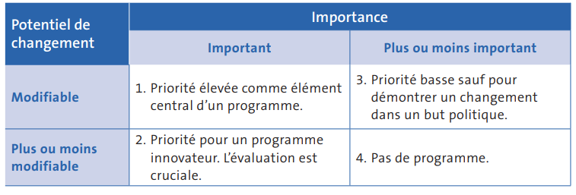

Slide 16
PHASE 3: EDUCATIONAL/ECOLOGICAL ASSESSMENT
Prédisposition – Antécédents
Renforcer – Suivre
Habilitation - Antécédents

Slide 17
Trois catégories de facteurs
Les facteurs prédisposants, antérieurs au comportement. Ils correspondent aux facteurs qui nourrissent le rationnel ou la motivation du comportement
Les facteurs facilitants, également antérieurs au comportement. Ils facilitent la réalisation d’une action motivée
Les facteurs de renforcement, subséquents au comportement. Ils sont la « récompense » ou l’incitatif au comportement et contribuent à son maintien, sa répétition ou à son élimination, s’il y a lieu

Slide 18
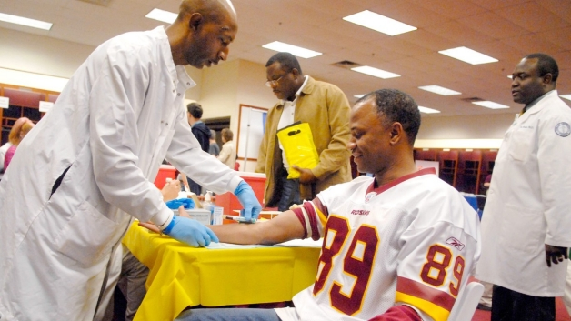
PHASE 3: EDUCATIONAL/ECOLOGICAL ASSESSMENT
Prédisposer
Les facteurs internes que nous transportons avec nous – (Obstacles ou facilitateurs)
Attitudes
Croyances
Valeurs
Connaissances

Slide 19
PHASE 3: EDUCATIONAL/ECOLOGICAL ASSESSMENT
FACILITATEUR
BARRIERE
CONNAISSANCES →
Connaître l'âge pour commencer le dépistage
Ne pas connaître l'âge pour commencer le dépistage
VALEURS →
Pro-santé
Anti-santé
CROYANCES →
Le cancer de la prostate peut être traité s'il est détecté à un stade précoce
Le cancer de la prostate ne peut être traité MÊME S'il est détecté à un stade précoce

Slide 20
PHASE 3: EDUCATIONAL/ECOLOGICAL ASSESSMENT
Facilitant
Forces ou systèmes sociaux externes facteurs liés– (Obstacles ou facilitateurs)
Accessibilité
Abordable
Autres ressources
Disponibilité

Slide 21
PHASE 3: EDUCATIONAL/ECOLOGICAL ASSESSMENT
FACILITATOR
BARRIER
AVAILABILITY →
Having clinics in the immediate area that offer screening
Not having clinics in the immediate area that offer screening
ACCESSIBILITY →
Clinic open late and/or on weekends
Clinic closed early and not offer weekend hours
AFFORDABILITY →
Having insurance that covers costs associated with screening
Being uninsured or underinsured / not having money for the co-pay

Slide 22
PHASE 3: EDUCATIONAL/ECOLOGICAL ASSESSMENT
Renforcement
Retour d'information et autres conséquences (sociales/physiques) (Obstacles ou facilitateurs)
Reconnaissance
Conseils
Avantages économiques
Soutien social

Slide 23
PHASE 3: EDUCATIONAL/ECOLOGICAL ASSESSMENT
FACILITATOR
BARRIER
SOCIAL SUPPORT →
Friends and family encourage screening
Men teased for having screening test
ADVICE →
Physicians advise men to be screened
Physicians advise against screening
ECONOMIC
BENEFIT →
Being screened for no or low cost
Having to spend money that is earmarked for something else

Slide 24
